Slide 1
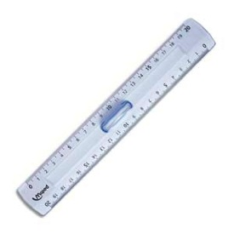
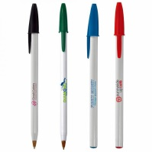
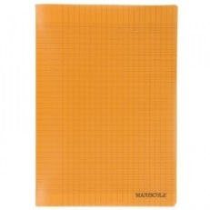
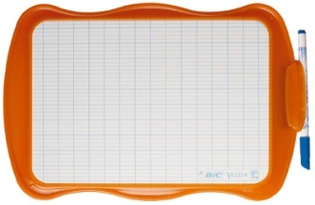
S’entrainer sur les Multiples et diviseurs
Séance 2
Matériel dont vous aller avoir besoin pour cette séance
Crayon à papier
Règle
Stylo bleu, vert, rouge
Crayon d’entrainement
Cahier du jour
Ardoise
http://j-ai-reve-que.eklablog.fr/

Slide 2
Ardoise
Je vais donner des nombres. A chaque fois vous devez écrire que quoi il est multiple (par quoi il est divisible)
Exemple : 478 est multiple de ???
478 est multiple de 2 car il se termine par un nombre pair : le 8 et que 239x2 = 479
2
2, 5, 10
Exemple : 80 est multiple de ???
80 est multiple de 2 car il se termine par un nombre pair : le 0 et que 40 x 2 = 80
80 est multiple de 10 car il se termine par 0 et 8 x 10=80
80 est multiple de 5 car il se termine par 0 et 5 x 20 = 80

Slide 3
Exercice 1 : Entoure en rouge les multiples de 2, en vert les multiples de 10 et en bleu les multiples de 5 (attention, certains nombres peuvent être entourés de plusieurs couleurs et certains pas du tout.)
22 – 54 – 105 – 33 – 44 – 120 – 55 – 63 – 28 - 81 – 72 – 27 – 90 – 36 – 41 – 39 – 130
Exercice 2 : Complète les multiplications suivantes
12
4
5
5
21
6 x 2 = …… / …… x 7 = 28 / 8 x …… = 40 / …… x 4 = 20 / 3 x 7 = …… 3 x …… = 27 / 3 x …… = 15 / 5 x 8 = …… / …… x 4 = 12 / 6 x …… = 54 …… x 8 = 72 / 9 x 4 = …… / 5 x …… = 35 / …… x 5 = 25 / 9 x …… = 81
9
5
40
3
9
9
36
7
5
9
Exercice 3 : Dans les nombres suivants entoure les multiples de 3
12 – 15 – 17 – 32 – 45 – 33 – 48 – 2 – 4 – 6 – 8
Exercice 4 : Réponds aux questions et trouve tous les multiples d’un nombre
10
2
4
5
20 est multiple de ………, de ………, de ………, de ……………
16 est multiple de ……, de ………, de ……………
30 est multiple de ………, de ………, de ………, de ………, de ………, de ……
4
8
2
15
2
10
3
5
6

Slide 4
Exercice bonus : Trouve le nombre qui permet d’approcher au plus près du résultat sans le dépasser
Ex : 30 > 4 x 7 28 donc ça ne dépasse pas 30
20 > 6 x …… - 20 > 3 x …… - 20 > …… x 7 - 19 > 5 x …… - 19 > …… x 9
19 > 6 x …… - 23 > 4 x …… - 50 > 9 x …… - 23 > …… x 8 - 17 > 8 x ……
22 > …… x 5 - 29 > 7 x …… - 27 > 5 x …… - 38 > 9 x …… - 33 > …… x 4
60 > 8 x …… - 50 > …… x 7 - 72 > 7 x …… - 80 > 9 x …… - 65 > 7 x ……
http://j-ai-reve-que.eklablog.fr/

Slide 5
A faire sur le cahier du jour
Date: …………………………………………………
~
Les multiples et diviseurs
~
Entoure ces nombres en bleu si il sont multiples 5, en vert les multiples de 10 et en rouge les multiples de 2
45 / 55 / 154 / 854 / 5 879 74 230 / 47 757 / 50 200
(attention, certains nombres peuvent être entourés de plusieurs couleurs et certains pas du tout.)

